Slide 1
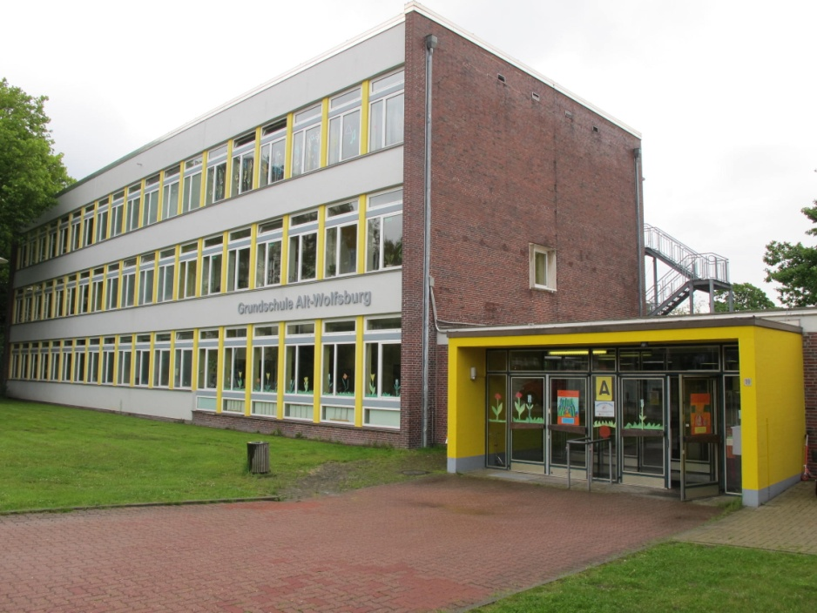
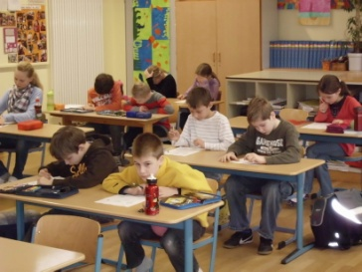
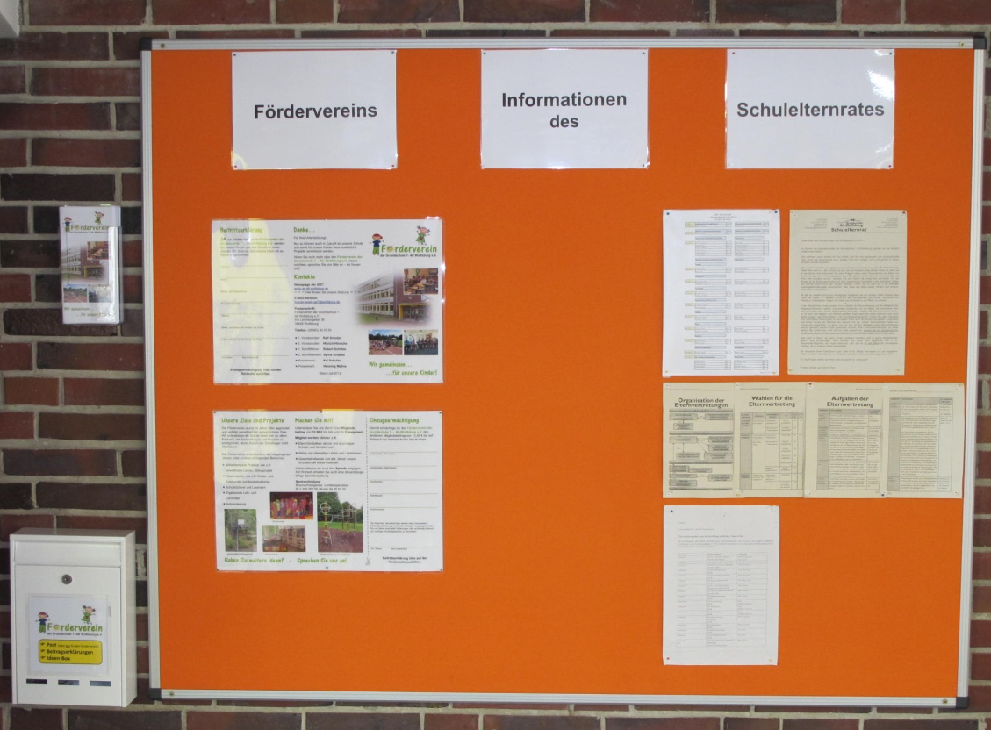
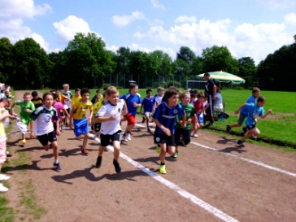
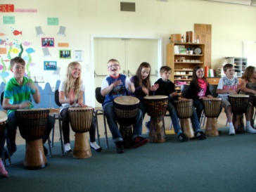
Beitrittserklärung
JA, ich möchte Mitglied im Förderverein der Grundschule 7 – Alt-Wolfsburg e.V. werden, um unsere Kinder und ihre Schule zu unter-stützen. Die Satzung des Vereins habe ich zur Kenntnis genommen. _______________________________________
Vorname
_______________________________________
Name
_______________________________________
Name und Klasse des Kindes / der Kinder
_______________________________________
Straße und Hausnummer
_______________________________________
PLZ und Wohnort
_______________________________________
Telefon
_______________________________________
E-Mail-Adresse
_______________________________________
Ort, Datum Unterschrift
Einzugsermächtigung bitte auf der Rückseite ausfüllen.
Danke…
…für Ihre Unterstützung!
Nur so können auch in Zukunft zusätzliche Projekte für unsere Kinder verwirklicht werden.
Wenn Sie noch mehr über den Förderverein der Grundschule 7 – Alt- Wolfsburg e.V. wissen möchten, können Sie sich gerne an uns wenden.
Kontakte
Postanschrift: Förderverein der Grundschule 7 –
Alt-Wolfsburg e.V. Am Lerchengarten 30
38448 Wolfsburg
Telefon: (05363-811499)
E-Mail-Adresse: foerderverein-gs7@wolfsburg.de
Homepage der GS7: www.gs-alt-wolfsburg.de (siehe Förderverein)    Hier finden Sie unsere Satzung   
1. Vorsitzende: Natalie Rogalski
2. Vorsitzender: Claas-Timo Schubmann
1. Schriftführerin: Andrea Haasper
2. Schriftführer: Nina Leyer
Kassenwart: Swetlana Champion
Kassenprüfer: Anita Wolf/Katrin Riemann
Pressewart: Kathleen Bieber - Stand November 2021 -
F rderverein
der Grundschule 7- Alt Wolfsburg e.V.
siehe auch Pinnwand (orange) in der GS7
⬅ Postkasten
Wir gemeinsam…
…für unsere Kinder!

Slide 2
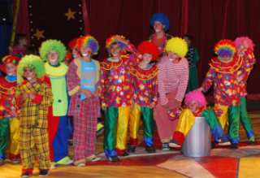
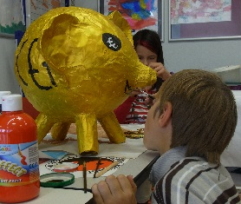
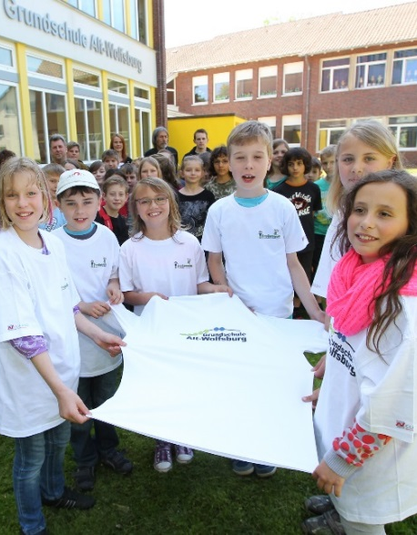
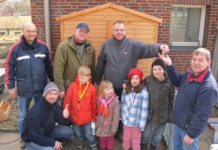
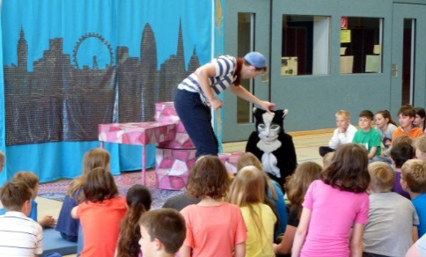
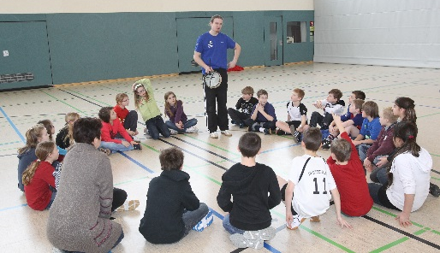
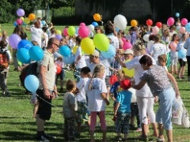
Unsere Ziele und Projekte
Der Förderverein wurde im Jahre 1994 gegründet und verfolgt ausschließlich gemeinnützige Ziele. Wir unterstützen die Schule ideell und vor allem finanziell, um Anschaffungen und Projekte zu ermöglichen, deren Kosten der Schulträger nicht übernimmt.
Der Förderverein unterstützte in den vergangenen Jahren unter anderen in folgenden Bereichen:
Schulbezogene Projekte, wie z.B. Gewalt- freies Lernen, Zirkusprojekt und White Horse
Pausenspiele, wie z.B. Bälle, Springseile, Roller
Schulhofgestaltung, wie z.B. Fahrradparcours, Fußballtore, Gartenhäuschen
Ergänzende Lehr- und Lernmittel, wie z.B. CD-Player, Fahrradhelme, Lern-Software
Neugestaltung des PC-Raumes
Haben Sie weitere Ideen?
Machen Sie mit!
Unterstützen Sie uns durch Ihren Mitglieds-beitrag von 15,00 € im Jahr und Ihr Engagement.
Mitglied werden können z.B.
Eltern/Großeltern aktiver und ehemaliger Schüler und Schülerinnen.
Aktive und ehemalige Lehrer und Lehrerinnen.
Gewerbetreibende und alle, denen unsere Grundschule etwas bedeutet.
Gerne nehmen wir auch Ihre Spende entgegen.
Auf Wunsch erhalten Sie auch eine steuerabzugs-
fähige Spendenquittung.
Bankverbindung:
Sparkasse Gifhorn-Wolfsburg
BLZ: 269 513 11 / Konto: 161422076
IBAN: DE15 2695 1311 0161 4220 76
BIC: NOLADE21GFW
Sprechen Sie uns an!
Einzugsermächtigung
Hiermit ermächtige ich den Förderverein der Grundschule 7 – Alt-Wolfsburg e.V., den jährlichen Mitgliedsbeitrag von 15,00 € bis auf Widerruf von meinem Konto abzubuchen.
Mitgliedschaft endet automatisch mit Verlassen der Schule.
_______________________________________
Kontoinhaber (Vorname)
_______________________________________
Kontoinhaber (Nachname)
_______________________________________
Kreditinstitut
_______________________________________
Bankleitzahl / Kontonummer
_______________________________________
IBAN (ab 2014 ersetzt die IBAN die bisherige Kontonummer)
Die folgenden Jahresbeiträge werden dann ohne weitere Zahlungsaufforderung einmal pro Schul-jahr eingezogen. Bitte teilen Sie uns rechtzeitig Änderungen Ihrer Bankverbindung mit, um unnötige Rücklastgebühren zu vermeiden.
_______________________________________
Ort, Datum Unterschrift
Beitrittserklärung bitte auf der Vorderseite ausfüllen.
Zirkusprojekt
Gartenhäuschen
„Fördi“ - unser Maskottchen
White Horse (englisches Theater)
Projekt „Gewaltfrei Lernen“
Einweihung Schul-T-Shirt „60 Jahre GS7“

